Slide 1
Предметно-пространственная среда, обеспечивающая развитие общих способностей детей дошкольного возраста
Муниципальное автономное дошкольное образовательное учреждение
«Центр развития ребёнка - детский сад № 64 «Алые паруса»
Закирова А.А., воспитатель

Slide 2
ОСОБЕННОСТИ ОРГАНИЗАЦИИ РАЗВИВАЮЩЕЙ ПРЕДМЕТНО-ПРОСТРАНСТВЕННОЙ СРЕДЫ
ЦЕЛЬ:
обеспечить каждому ребенку возможность проявить заложенное в нем от природы творческое начало и сформировать у себя способность быть субъектом развития своих способностей.

Slide 3
ПОСОБИЯ
ПО ФОРМИРОВАНИЮ ДЕЙСТВИЙ
ЗАМЕЩЕНИЯ, СООТНЕСЕНИЯ

Slide 4
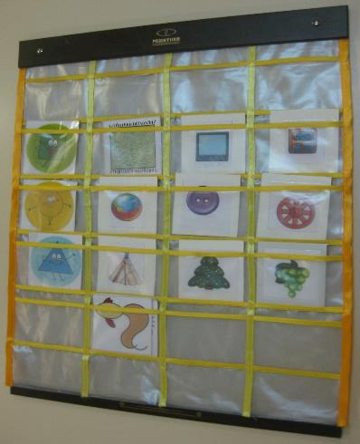
пособие Панно «Кармашки» Панно универсально, с его помощью можно решать различные задачи на разных возрастных группах дошкольников, а также в групповой и индивидуальной работе. Возможные варианты: 1. Упражнения «Подбери по цвету», «Подбери по форме», «Подбери по размеру», «Разложи по порядку», «Разложи по росту», «Дружные матрешки», «Найди общее». 2. Работа со сказкой: изображение героя сказки и его символ-заместитель.

Slide 5
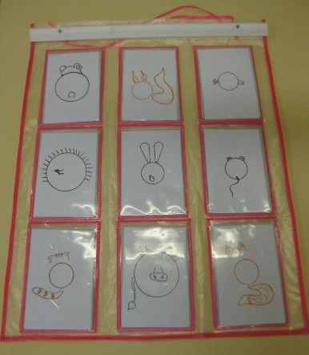
ПОСОБИЕ «угадай-ка» Задачи: Развитие действий замещения реальных объектов условными (похожими) предметами, вовлекать детей в игровое и речевое взаимодействие со сверстниками (в парах). ВОЗМОЖНЫЕ ВАРИАНТЫ: 1. Игра на знакомство с противоположностями (черное - белое, веселый-грустный, день-ночь, высокий-низкий и т.д.). 2. Игры для установления количественных отношений. Д/игра «цифры» (верхний ряд – цифры, нижний – количество предметов или точек). 3. Игра на знакомство с геометрическими формами. 4. Д/игра «форма» . 5. Д/игра «части суток».

Slide 6
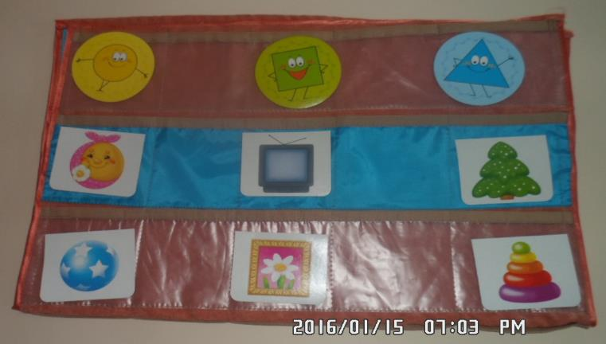

Slide 7
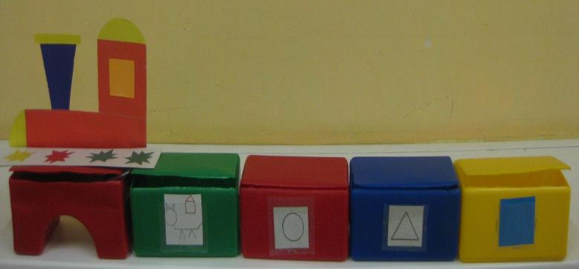
ПОСОБИЕ «УМНЫЙ ПАРОВОЗИК» Задачи: * Способствовать формированию у детей умения определять закономерность, действовать согласно предложенного алгоритма.
* Формировать у детей умения классифицировать и обобщать предметы.
* Закреплять знания геометрических фигур, цветов и оттенков
. ВОЗМОЖНЫЕ ВАРИАНТЫ:
1. Прицепить к паровозику вагончики согласно цветовому алгоритму и установить в окошечки заданные геометрические фигуры.
2. В вагонах можно перевозить предметы - предметные картинки. Например, в вагонах красного цвета перевозим птиц, в вагонах фиолетового цвета – мебель
3. Задания можно усложнять, используя более широкую цветовую гамму вагонов, более сложные алгоритмы, разнообразные предметные картинки разных размеров.

Slide 8
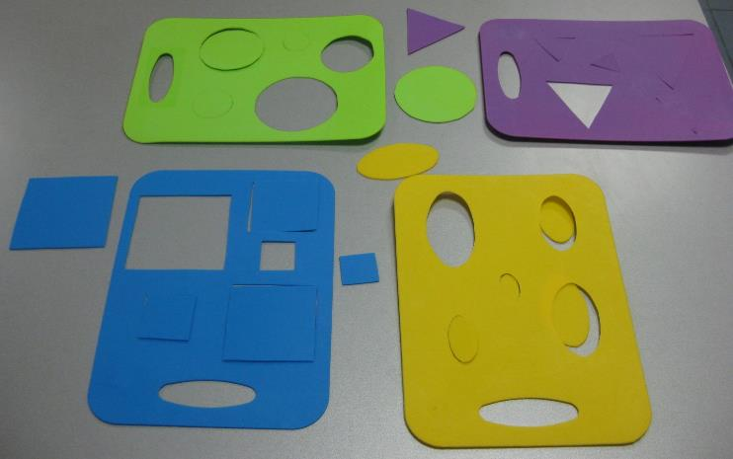
Пособие «ЦВЕФО»
ЗАДАЧИ: * Развивать сенсорные способности, речь, воображение, память, мелкую моторику ребенка.
ВОЗМОЖНЫЕ ВАРИАНТЫ: 1. Вариант «Собери фигуры по цвету». В игре участвуют геометрические формы разного цвета и величины, ячейки для форм. Дети сами или в паре выкладывают свою ячейку.
2. Вариант «Сериационный ряд». Дети сами или в парах выкладывают по заданию сериационный ряд от «меньшего» к «большему» и от «большего» к «меньшему».
3. Вариант «Обведи ячейки». Дети обводят ячейки карандашом, составляют определенную композицию.

Slide 9
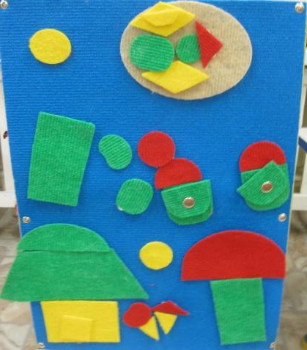
ПОСОБИЕ «ФЕТРОГРАФ» Это универсальное пособие, предназначенное для совместной и индивидуальной деятельности, представляет большие возможности для развивающих игр.
ВОЗМОЖНЫЕ ВАРИАНТЫ:
1. Служит для демонстрации материалов.
2. Позволяет разыгрывать сюжеты сказок.
3. Дает возможность создавать символические изображения предметов с помощью геометрических фигур и ниток.

Slide 10
ПОСОБИЯ,
НАПРАВЛЕННЫЕ НА РАЗВИТИЕ
ОРИЕНТИРОВКИ В ПРОСТРАНСТВЕ

Slide 11
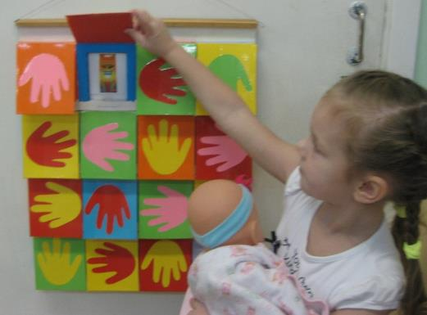
Пособие по наглядному моделированию «Цветные ладошки» ЗАДАЧИ: Развитие цветовосприятия, развитие ориентировки в пространстве, развитие воображения, памяти, обучение счету, умение работать в парах. ВОЗМОЖНЫЕ ВАРИАНТЫ: 1. Первый ребенок загадывает «ладошку» и называет второму её цвет и направление. Второй ребенок отгадывает, под «ладошкой» находит «секретик» (изображение предмета, спрятанное под «ладошкой») и показывает данный предмет пантомимой. 2. Первый ребенок загадывает второму маршрут движения: начальную точку (цвет и направление «ладошки»), а затем сам маршрут – направления движения, например: « от «ладошки» красного цвета в желтом квадрате сделать три шага вправо и три вниз». 3. Посчитать «ладошки» определенного цвета, посчитать квадраты определенного цвета, ладошки, которые смотрят вверх или вниз и т.д.

Slide 12
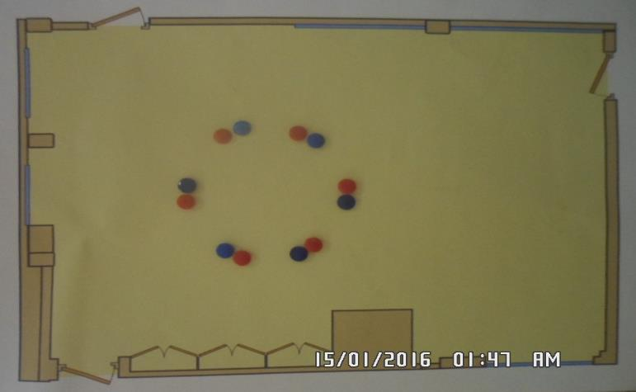

Slide 13
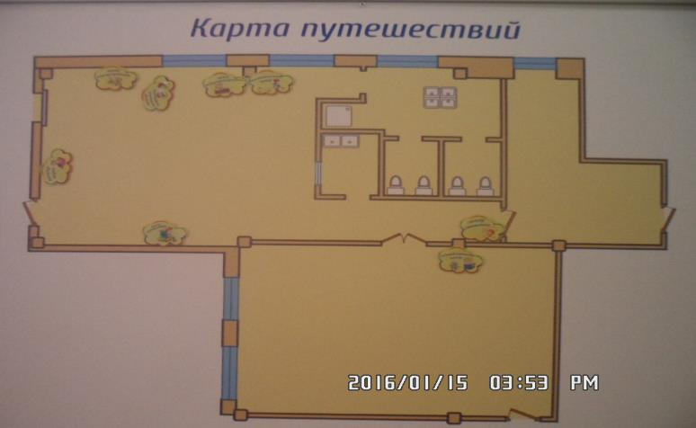

Slide 14
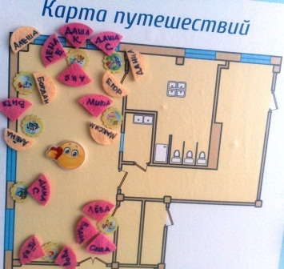

Slide 16
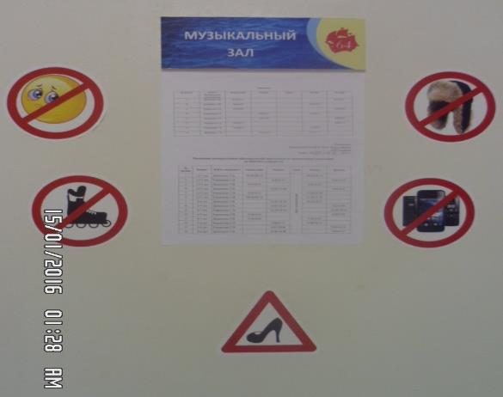

Slide 17
ПОСОБИЯ
ПО ФОРМИРОВАНИЮ УМЕНИЯ РАБОТАТЬ
С УСЛОВНЫМИ МОДЕЛЯМИ

Slide 18
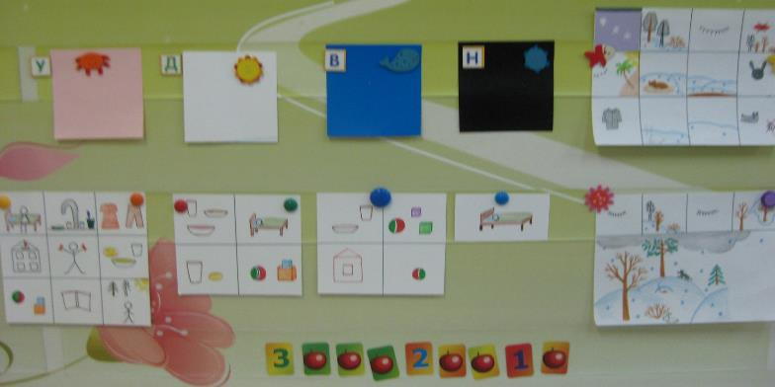
ПОСОБИЕ «МНЕМОТАБЛИЦЫ»
Задачи: * Развивать память, внимание, образное мышление.
* Преобразовывать информацию из абстрактных символов в образы.
* Развивать мелкую моторику рук при графическом воспроизведении.
. ВОЗМОЖНЫЕ ВАРИАНТЫ:
1. Пересказ (заучивание стихотворений).
2. Составление рассказов.
3. Самостоятельная графическая зарисовка детьми их деятельности.

Slide 19
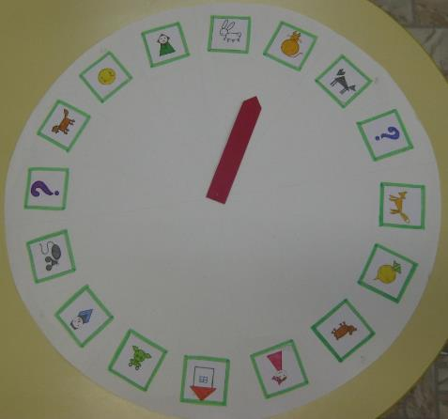
ПОСОБИЕ «стол сказок» Задачи: Формировать умения соотносить образ сказочного героя с знаком-символом его изображающим, воспроизведение сказки (устно и в рисунках-схемах) по памяти, по собственному фантазийному замыслу. ВОЗМОЖНЫЕ ВАРИАНТЫ: Дети случайным образом выбирают значок (сказочного героя), рассказывают или придумывают собственную сказку с участием выбранного героя. Сказку можно схематично зарисовать.

Slide 20
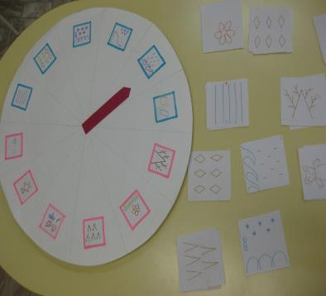
ПОСОБИЕ «БАРАБАН» Задачи: * Развитие репродуктивной деятельности по ознакомлению с окружающим, развитию речи, ФЭМП.
* Развитие воображение, общих способностей.
ВОЗМОЖНЫЕ ВАРИАНТЫ: 1. Игры на подбор соответствия:
Геометрические фигуры и предмет, на нее похожий.
Первая буква (звук) в слове и картинка к словам.
Разгадывание кроссвордов, ребусов.
Раздели слово на слоги и побери нужную схему и др.
2. Фантастические задания: круги раскручивают, дети смотрят, какие изображения на кругах оказались под стрелой, называют их, например: береза-болото-апельсин. Затем объясняют правомерность фантастического преобразования, составляют рассказ и моделируют получившейся рассказ.

Slide 21
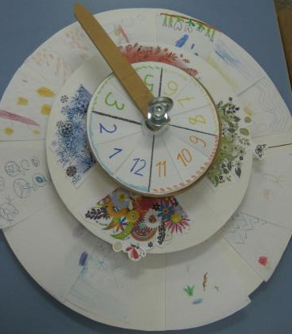
ПОСОБИЕ «БАРАБАН» Задачи: Развитие репродуктивной деятельности по ознакомлению с окружающим, развитие речи, формирование элементарных математический представлений, развитие воображения, общих способностей. ВОЗМОЖНЫЕ ВАРИАНТЫ: 1. Игры на подбор соответствия: геометрическая фигура и предмет на неё похожий; дерево – где оно растет и какие у него плоды; первая буква (звук) в слове и картинка к словам; разгадывание кроссвордов, ребусов. 2. Фантастические задания: круги раскручивают, дети смотрят какие изображения на кругах оказались под стрелкой, называют их (например: береза – болото – апельсин). Задача – объяснить правомерность фантастического преобразования. На основе фантастического преобразования составляется рассказ. Моделирование получившегося рассказа.

Slide 22
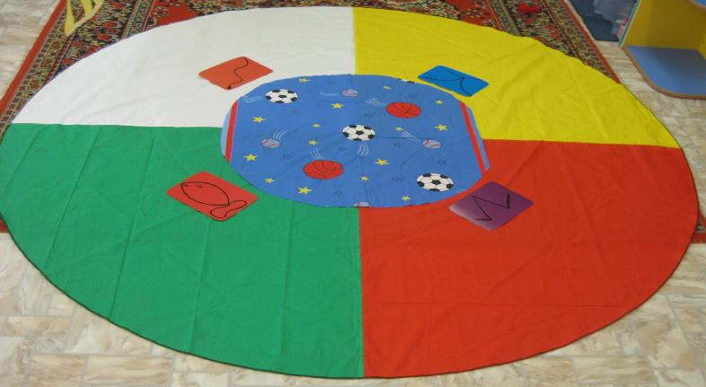
Пособие «Волшебный круг. Времена года»
ЗАДАЧИ: * Расширить знания детей о временах года.
* Учить различать по признакам каждое время года.
* Развивать умение замечать красоту каждого времени года.
ВАРИАНТ ИГРЫ:
На столе выкладываются геометрические фигуры разного цвета по временам года. Дети берут любую
фигуру. На ней рисуют признаки этого времени года. Потом встают в «волшебный круг» по цвету времени года. Объясняют, почему нарисован именно этот признак года. Дети выслушивают каждого и делают выводы.
Дети делятся на компании по геометрической фигуре (цвету). Договариваются, кого они будут изображать в
каждой компании. Например: «Кто? Летает, прыгает, бегает, летает».

Slide 23
САМОСТОЯТЕЛЬНОЕ СОЗДАНИЕ
УСЛОВНЫХ ОБОЗНАЧЕНИЙ

Slide 24
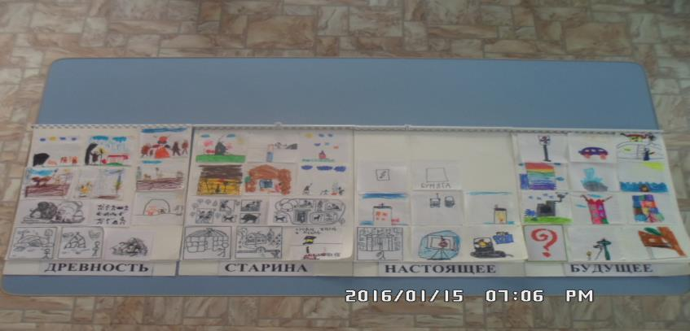
ПОСОБИЕ «ПУТЕШЕСТВИЕ ПО РЕКЕ ВРЕМЕНИ» Задачи: Освоение временных отношений (представлений об историческом времени – от прошлого к настоящему). ВОЗМОЖНЫЕ ВАРИАНТЫ: 1. История жилища и бытоустройство. 2. История сухопутного транспорта. 3. История огня (освещение и тепло). 4. История мореплавания и воздухоплавания. 5. История письменности (книгопечатание). 6. История коммуникации (почта). 7. История профессий.

Slide 25
СПАСИБО ЗА ВНИМАНИЕ!

